Slide 1
청소년 도박
3Team

Slide 2

목차
문제제기
실행방안
기대효과

Slide 3
목차
문제제기
실행방안
기대효과

Slide 4

01
문제제기

Slide 5
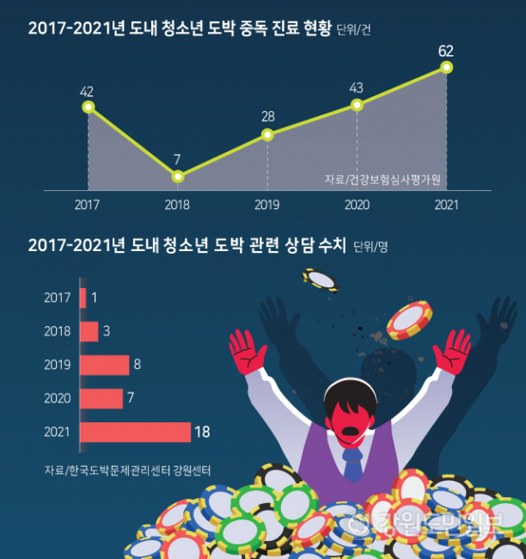
코로나 19로 청소년 도박 중독 급증
최근 5년간 청소년 도박 중독 진료 현황에 따르면
2019년부터 2021년까지 가파르게 증가

Slide 6
청소년 불법 도박 증가의 원인
1. 코로나로 인한 비대면 문화 확산
2. 쉬운 계좌이체
접근성↑
도박 증가
3. 간단한 회원가입과 가입 연령 무시
도박행동
뇌의
보상회로
도박중독
>
>

Slide 7
02
실행방안

Slide 8

1. 청소년 도박 치료 이용 강화
2. 범죄 경로 파악
3. 유해 사이트 차단 어플 활성화
4. 학교 밖 청소년에 대한 치료

Slide 9
03
기대효과

Slide 10
Thanks
Thanks

